Slide 1
Cadernos Temáticos ANEEL Micro e Mini Geração Distribuída Sistema de Compensação de Energia Elétrica 2ª Edição
www.aneel.gov.br

Slide 2
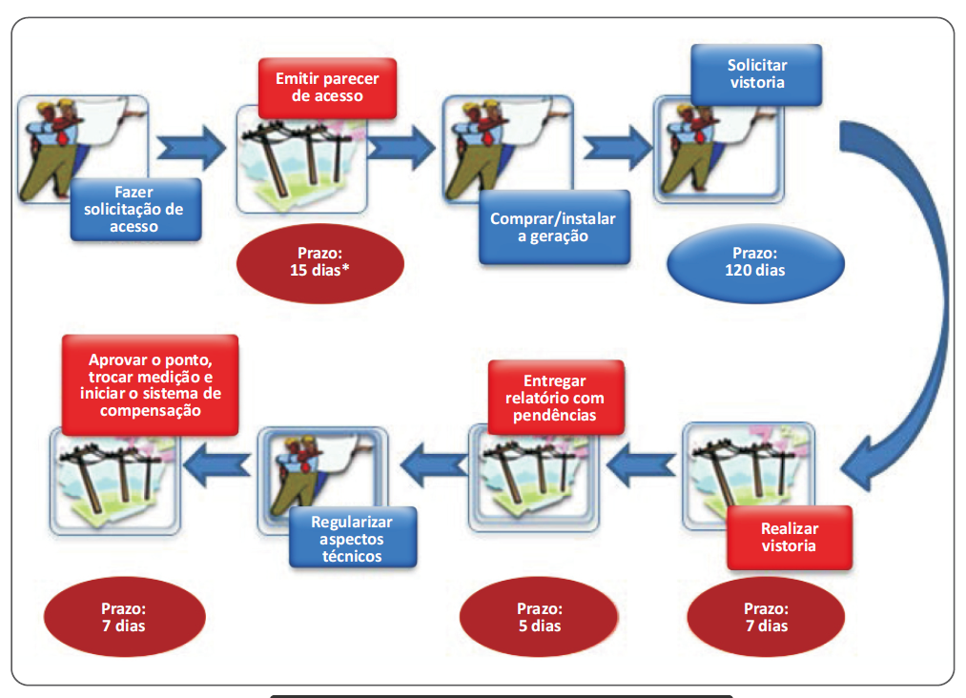
Procedimentos de Acesso

Slide 3
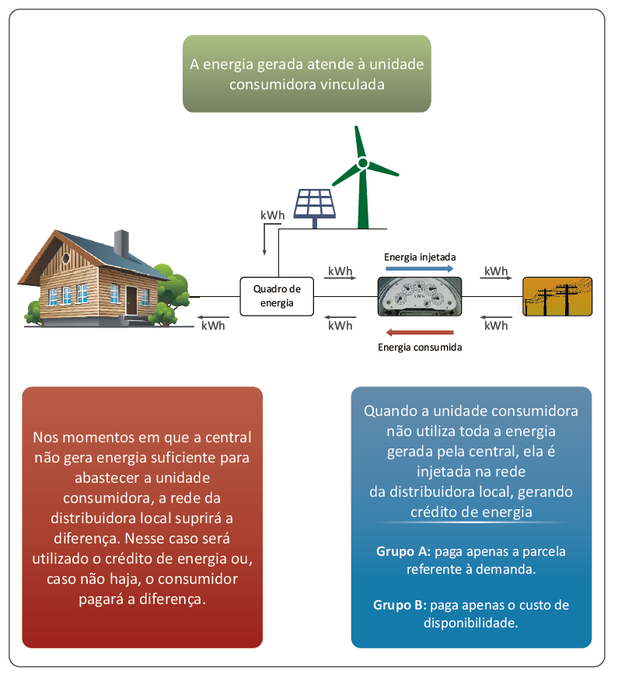
Balanço de Energia Consumida x Gerada

Slide 4
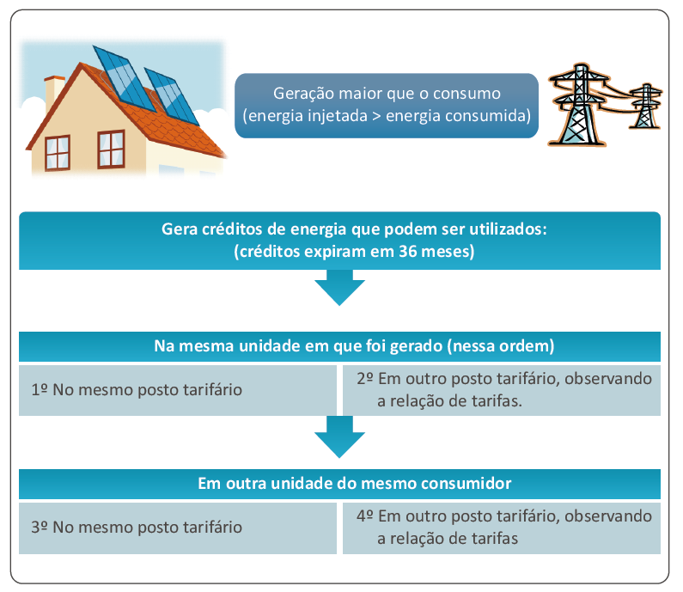
Aproveitamento dos créditos – BT
60 meses

Slide 5
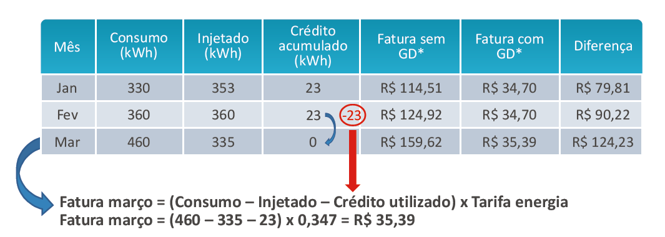
Aproveitamento dos créditos- BT
Notes:
Conforme pode ser observado no quadro anterior, no mês de janeiro o consumo da unidade consumidora (330 kWh) foi menor do que a energia ativa injetada na rede (353 kWh), resultando disso um crédito (23 kWh) a ser utilizado em faturamento posterior. No mês de janeiro, portanto, o faturamento será apenas pelo custo de disponibilidade. Como esse custo é o valor em reais equivalente a 100 kWh, para uma tarifa de 0,347 R$/kWh, o custo de disponibilidade será de R$ 34,70. No mês de fevereiro, a energia ativa injetada na rede (360 kWh) foi exatamente igual ao consumo, razão pela qual o crédito do mês anterior não foi aproveitado (e, novamente, a UC foi faturada pelo custo de disponibilidade). Em março, o consumo (460 kWh) foi maior do que a energia ativa injetada na rede (335 kWh), circunstância que propiciou a utilização do crédito de 23 kWh gerado no mês de janeiro. O perfil anual de consumo e geração da unidade consumidora hipotética está retratado na Tabela 2. Nota-se que, no mês de julho, novamente o consumo (350 kWh) foi menor do que a energia ativa injetada na rede (360 kWh), o que gerou um crédito de 10 kWh, a ser utilizado no faturamento de agosto, no qual a diferença entre a energia consumida e a injetada foi de 100 kWh.

Slide 6
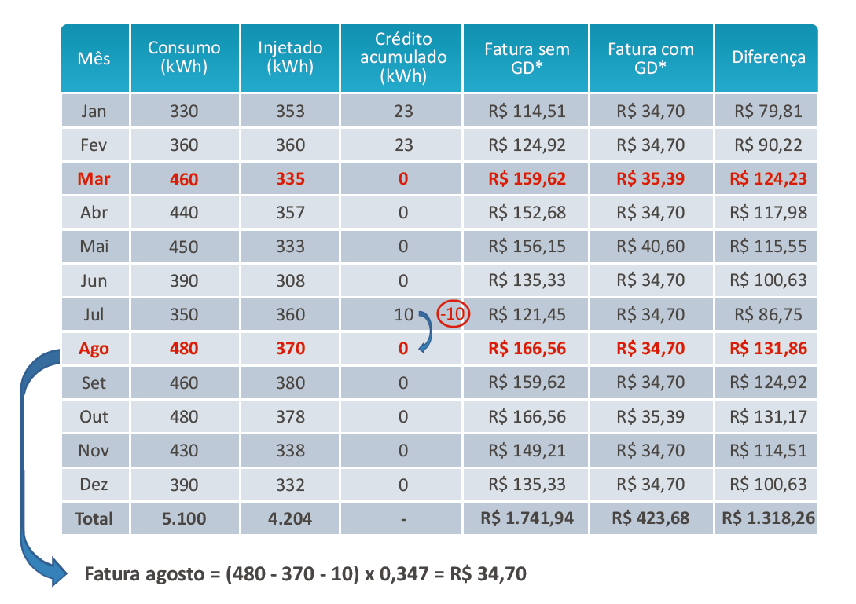
Aproveitamento dos créditos - BT
Notes:
Em resumo, nos meses em que o consumo for igual ou inferior à energia injetada na rede (janeiro, fevereiro e julho, no exemplo), ou quando, embora maior o consumo, a diferença for menor ou igual a 100 kWh (abril, junho, agosto, setembro, novembro e dezembro, no exemplo), a UC será faturada apenas pelo custo de disponibilidade. Ressalta-se aqui que não foram consideradas as eventuais incidências de impostos (ICMS e PIS/COFINS), conforme item 3.6. Dessa forma, nos Estados que seguem estritamente o Convênio ICMS 6, de 2013, aprovado pelo CONFAZ, é possível que a economia total anual na fatura de energia elétrica seja inferior àquela apresentada na Tabela 2.

Slide 7
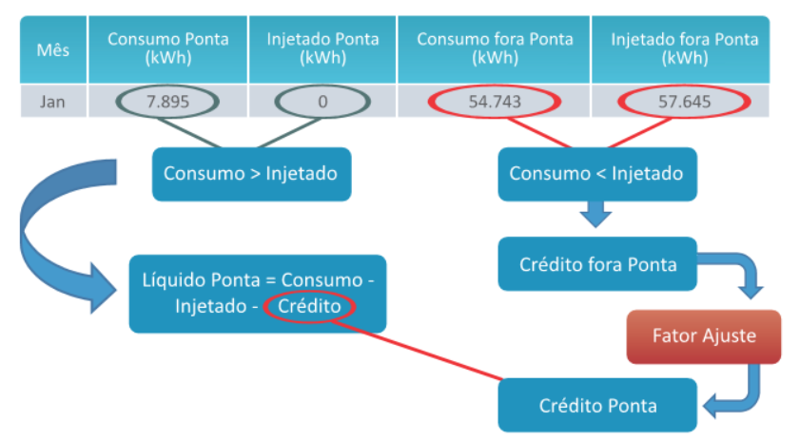
Aproveitamento dos créditos – Grupo A
Notes:
No exemplo em questão, houve um excedente de energia injetada na rede no período fora de ponta. Esse saldo, para abater o consumo do período de ponta, deve ser submetido ao fator de ajuste. O fator de ajuste é o resultado da divisão do valor de uma componente da tarifa (a componente TE – Tarifa de Energia) de ponta pela fora de ponta (nos casos do excedente ser originado no posto tarifário ponta), ou da tarifa fora de ponta pela tarifa de ponta, quando o excedente surgir no posto fora de ponta.

Slide 8
Aproveitamento dos créditos – Grupo A
Notes:
Aplicado o fator de ajuste no nosso exemplo, resultou um crédito de 1.741 kWh a ser utilizado na ponta, a fim de abater o consumo daquele posto tarifário. (Líquido ponta 7.895 - 1.741 = 6.154 kWh)

Slide 9
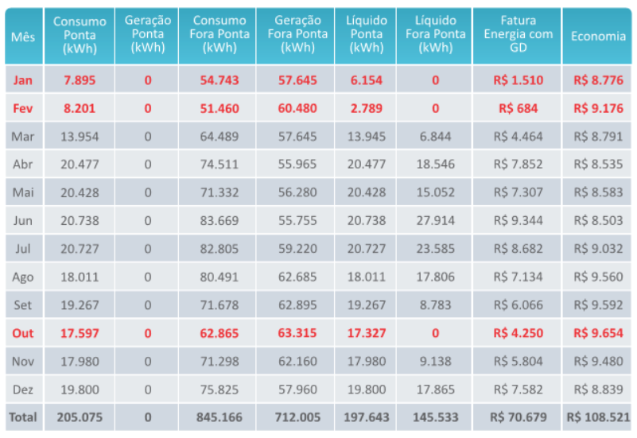
Aproveitamento dos créditos – Grupo A

Slide 10
Aproveitamento dos créditos transferência entre unidades

Slide 11
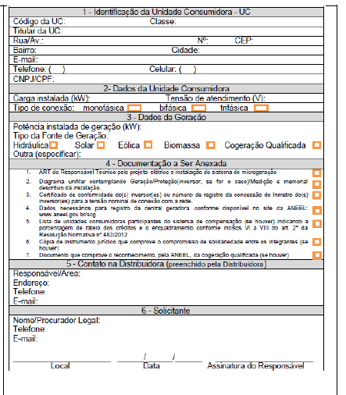
FORMULÁRIO DE SOLICITAÇÃO DE ACESSO PARA
MICROGERAÇÃO DISTRIBUÍDA COM POTÊNCIA IGUAL OU
INFERIOR A 10kW

Slide 12
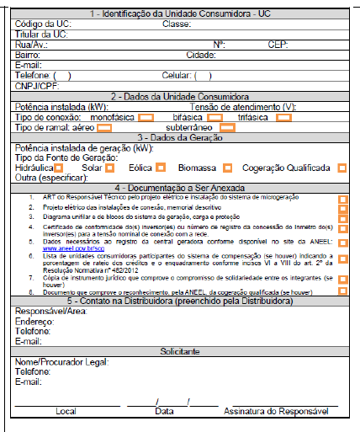
FORMULÁRIO DE SOLICITAÇÃO DE ACESSO PARA
MICROGERAÇÃO DISTRIBUÍDA COM POTÊNCIA SUPERIOR A 10kW

Slide 13
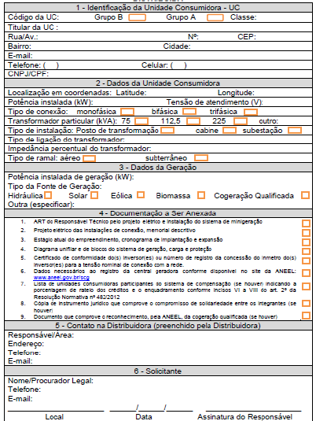
FORMULÁRIO DE SOLICITAÇÃO DE ACESSO PARA MINIGERAÇÃO
DISTRIBUÍDA

Slide 14
Exemplo UC Comercial - São Paulo Centro

Slide 15
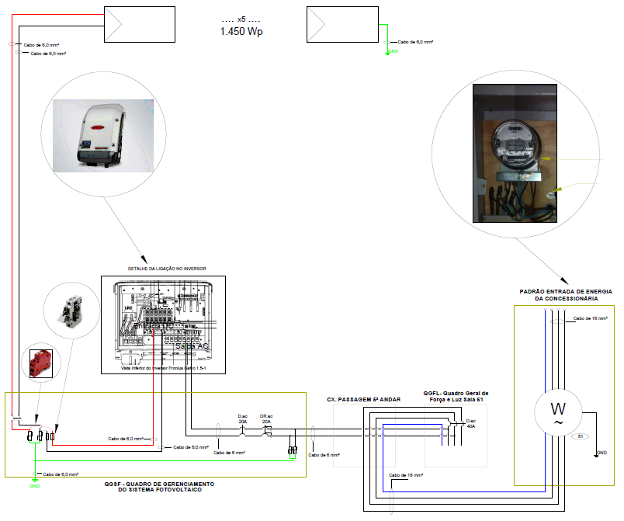
Exemplo de documentação necessária

Slide 16
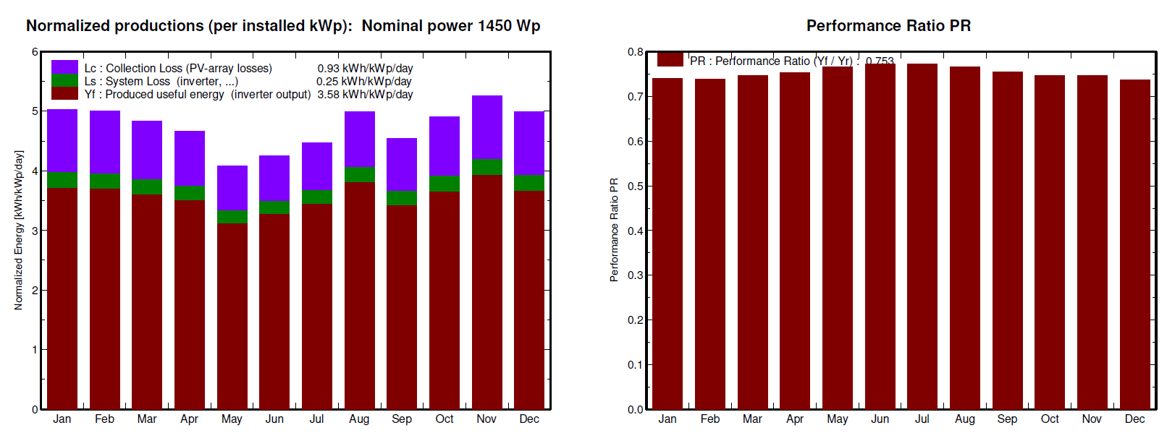
Exemplo de documentação necessária

Slide 17
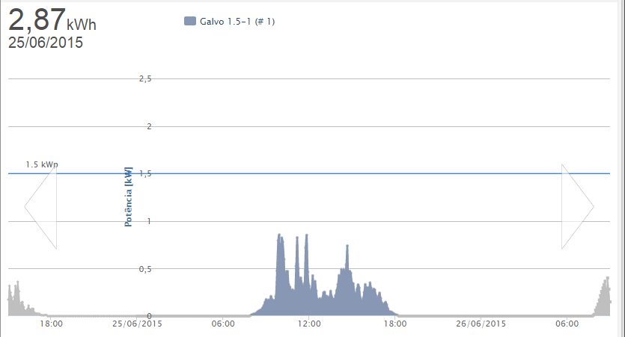
Exemplo UC Comercial - São Paulo Centro - Geração diária

Slide 18
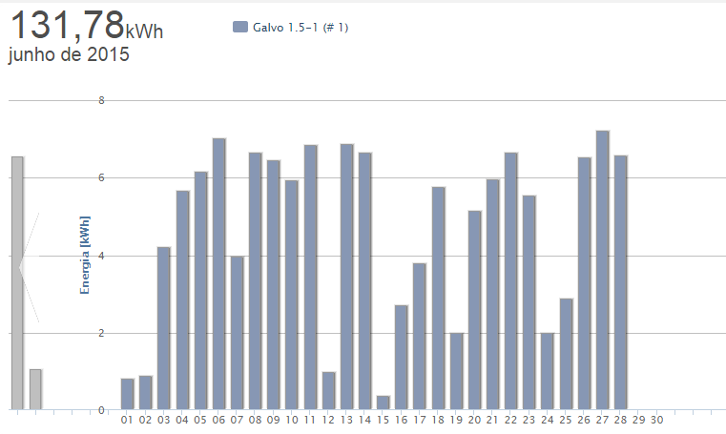
Exemplo UC Comercial - São Paulo Centro - Geração mensal

Slide 19
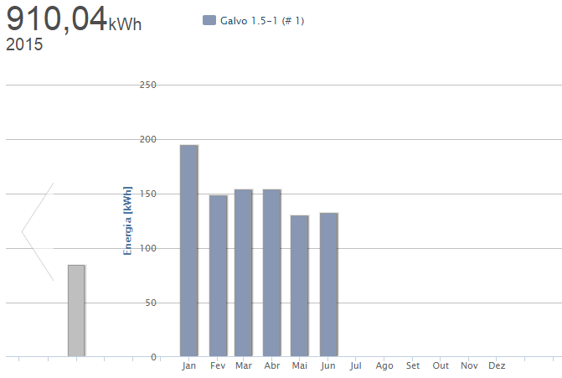
Exemplo UC Comercial - São Paulo Centro - Geração anual

